Slide 1
“PowerPoint” “APLIKASI PENERIMAAN PESERTA DIDIK BARU (PPDB) BERBASIS WEB “
“ Oleh Kelompok Enam”
Darwis Moha
Rahmat Abdullah
Moh. Fajar Mohi
Retno A. Talao
Yolan Malapo (tidak aktif)

Slide 2
“PENGERTIAN APLIKASI PPDB”
“PPDB Online adalah digitalisasi Proses Penerimaan Peserta Didik baru yang dilakukan melalui sebuah sistem yang dirancang untuk mengelola data input dari pendaftar yang kemudian dikirim ke sekolah pelaksana PPDB, pada umumnya proses ini dilakukan pada sebuah laman Website, SMS, atau Aplikasi Pesan singkat.”

Slide 3
“Tujuan Dari Aplikasih PPDB”
tujuan penerapan SIAP PPDB Online, antara lain: Meningkatkan mutu layanan pendidikan. Menciptakan sistem penerimaan siswa baru yang terintegrasi, akurat dan transparan. Melaksanakan penerimaan siswa baru dengan lebih praktis dan efisien.

Slide 4
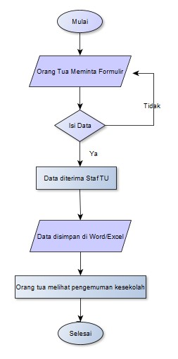
“Perbedaan Sitem Lama Dan Sitem Baru”
“Proses layanan pendaftaran siswa baru pada sistem lama”
Orang tua calos siswa baru dating kesekolah untuk meminta formulir pendaftaran siswa.
Orang tua calon siswa baru mengisi data kemudian menyerahkan ke bagian tata usaha
Kemudian bagian staf tata usaha menerima data calon siswa
Jika data dinyata kan benar maka data calon siswa yang diterima akan disimpan di Microsoft word maupun Microsoft excel
Orang tua calon siswa baru dating kesekolah untuk melihat hasil pengumuman penerimaan siswa baru di madding sekolah.

Slide 5
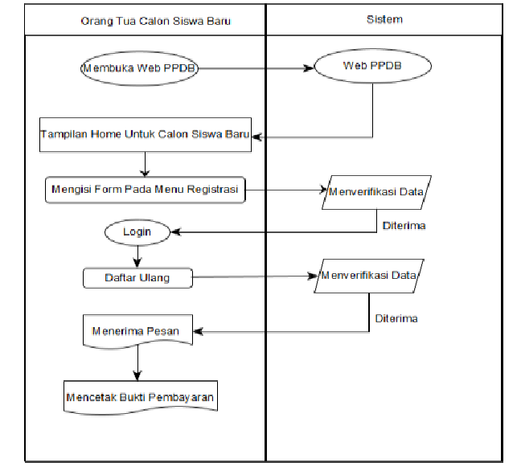
“Proses layanan pendaftaran siswa baru pada sistem baru”
Orang tua calon siswa baru membuka web PPDB dan akan tampil web PPDB
Kemudian akan tampil home untuk calon siswa baru
Setelah itu orang tua calon siswa baru memilih pada bagian menu registrasi dang mengisi data anak mereka yang ingin mereka daftarkan di Madrasah Ibtidaiyah Al-Azhar
Kemudian admin akan memverifikasi jika data sudah benar
Setelah itu orang tua calon siswa baru dapat melakukan login dengan akun mereka masing-masing
Kemudian orang tua calon siswa baru akan melakukan pendaftaran ulang untuk anak mereka dengan mengisi data daftar ulang siswa
Setelah itu admin akan memverifikasi lagi data tersebut

Slide 6
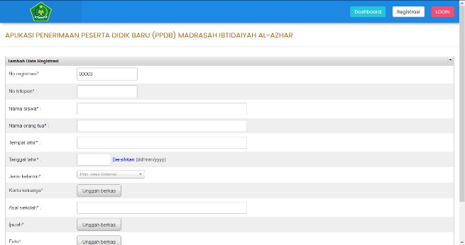
“Tampilan Registrasi Calon Siswa Baru “
“Tampilan halaman aplikasih PPDB”

Slide 7
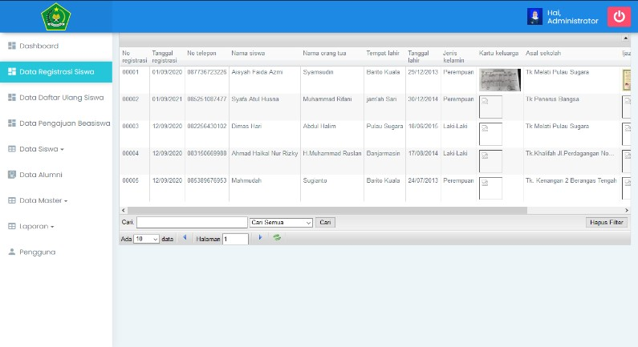
“Tampilan Data Registrasi Siswa” Tampilan data registrasi siswa adalah untuk menampilkan data-data siswa yang telah melakukan registrasi bagi calon siswa baru dimana admin memilih menu data registrasi siswa maka akan tampil data siswa registrasi baru kemudian didalam halaman ini juga menyedikan tombol edit untuk mengubah data dan tombol hapus untuk menghapus data, berikut dibawah tampilan data registrasi siswa

Slide 8
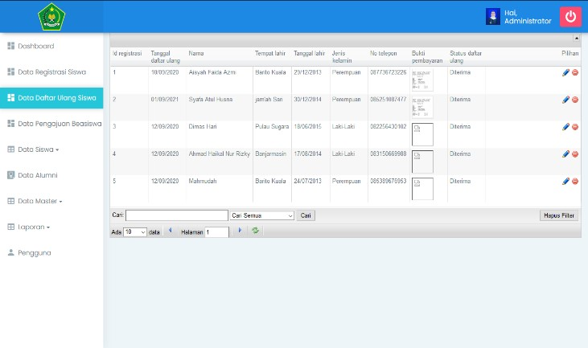
“Tampilan Data Daftar Ulang Siswa”
Tampilan data daftar ulang siswa adalah
tampilan siswa yang telah melakukan
daftar ulang dimaana untuk menampilkan
halaman ini admin menekan menu
data daftar ulang dan didalam halaman ini
menyedikan tombol edit untuk merubah data serta
tombol hapus untuk menghapus data, berikut adalah
tampilannya seperti gambar dibawah ini

Slide 9
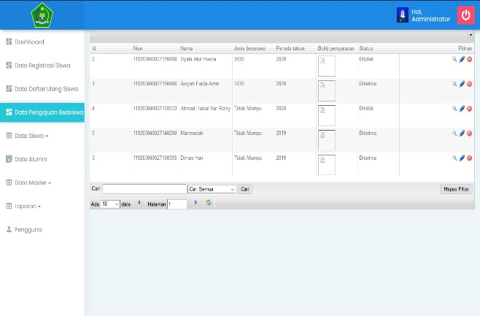
“Tampilan Data Pengajuan Beasiswa”
Tampilan data pengajuan beasiswa adalah tampilan data-data siswa
yang ingin mengajukan beasiswa, untuk berpindah kehalaman ini admin harus
memilih menu data pengajuan beasiswa dimana pada halaman ini
menyediakan tombol edit untuk merubah data dan tombol hapus
untuk menghapus data, berikut ini tampilan pengajuan beasiswa

Slide 10
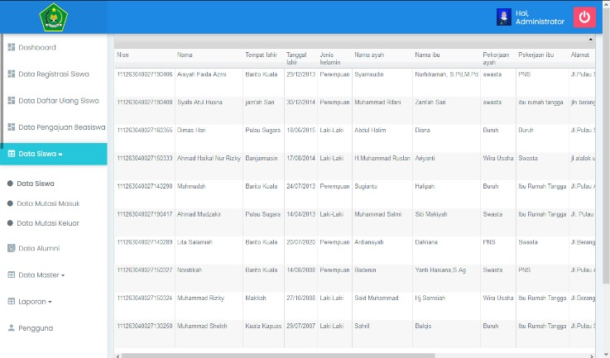
“Tampilan Data Siswa “
Tampilan data siswa adalah tampilan yang menunjukan siswa-siswa
baik dari kelas satu sampai dengan kelas enam dan untuk berpindah
kehalaman ini admin harus memilih data siswa kemudian pada halaman
ini menyediakan tombol edit untuk merubah data serta tombol hapus untuk
menghapus data, berikut dibawah ini adalah tampilannya

Slide 11
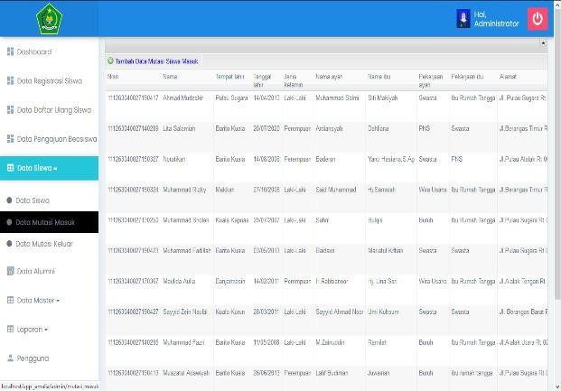
“Tampilan Data Mutasi Siswa Masuk”
Tampilan data mutasi siswa masuk adalah tampilan
data-data siswa yang baru masuk dari sekolah lain sehingga
pada aplikasi akan ditambahkan kedalam data siswa dan untuk
beralih kehalaman ini admin harus memilih menu mutasi masuk, pada
halaman ini menyediakan tombol tambah untuk menambah data, tombol edit
untuk merubah data serta tombol hapus untuk menghapus data, dibawah ini adalah
tampilan data mutasi siswa masuk

Slide 12
Kesimpulan
Berdasarkan latar belakang yang telah dijelaskan,
dapat disimpulkan sebagai berikut :
Penginputan dan menyimpan data-data kesiswaan masih belum
maksimal hanya menggunakan Microsoft Word dan Excel karena
membutuhkan waktu yang cukup lama
Pengisian data siswa oleh orang tua masih menggunakan formulir dan
bentuk kertas dengan tulis tangan oleh orang tua calon siswa baru
Kesulitan pembuatan laporan data-data kesiswaan ketika diperlukan

Slide 13
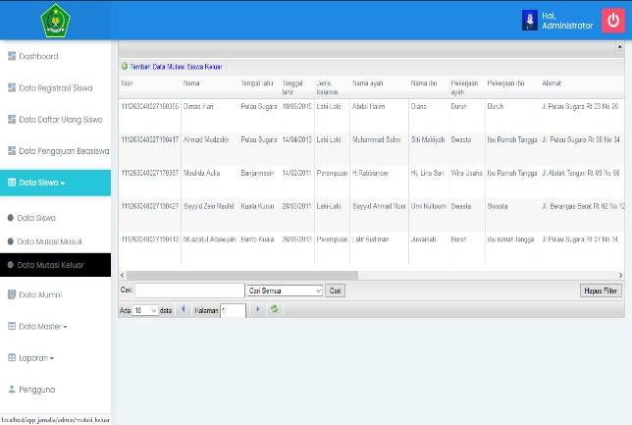
“Tampilan Data Mutasi Siswa Keluar “
Tampilan data mutasi keluar adalah tampilan data-data siswa yang keluar dari sekolah
dengan alas an tertentu dan untuk beralih kehalaman ini admin harus memilih
menu mutasi keluar, pada halaman ini menyediakan tombol tambah untuk
menambah data, tombol edit untuk merubah data serta tombol hapus
untuk menghapus data,berikut dibawah ini tampilan untuk data tersebut

Slide 14
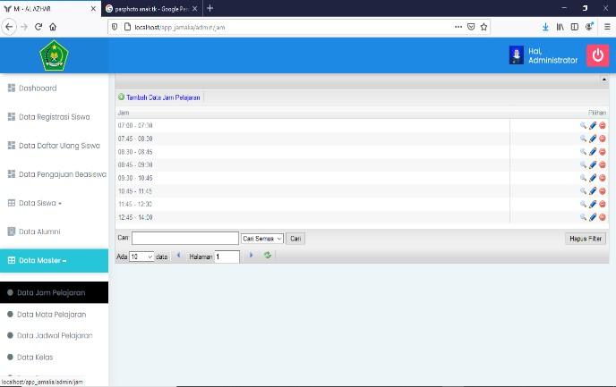
“Tampilan Data Jam Pelajaran “
Tampilan data jam pelajaran adalah tampila
n master data jam pelajaran dimana data tersebut akan
berhubungan dengan jadwal pelajaran dan untuk beralih kehalaman
ini admin harus memilih menu jam pelajaran, pada halaman ini menyediakan
tombol tambah untuk menambah data, tombol edit untuk merubah data serta tombol hapus
untuk menghapus data, dibawah ini adalah tampilan data jam pelajaran

Slide 15
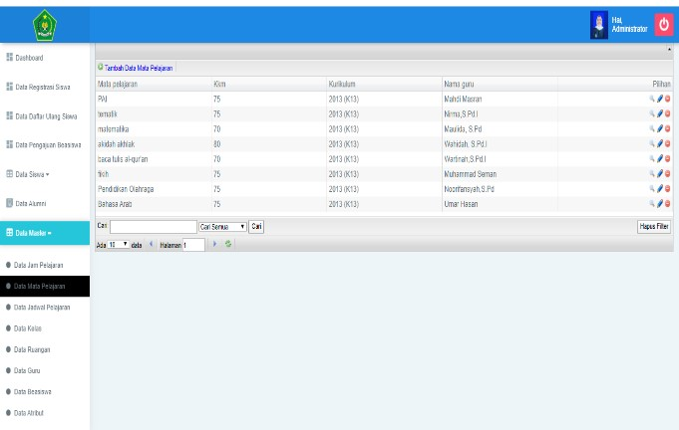
“Tampilan Data Mata Pelajaran”
Tampilan data mata pelajaran adalah tampilan master data
mata pelajaran dimana data tersebut akan berhubungan dengan jadwal
pelajaran dan untuk beralih kehalaman ini admin harus memilih menu mata pelajaran,
pada halaman ini menyediakan tombol tambah untuk menambah data, tombol edit untuk merubah
data serta tombol hapus untuk menghapus data,dibawah ini adalah tampilan data mata pelajaran

Slide 16
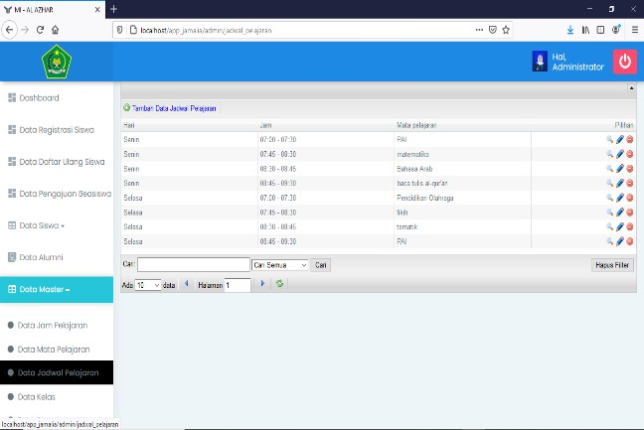
“Tampilan Data Jadwal Pelajaran”
Tampilan data jadwal pelajaran adalah tampilan master data jadwal pelajaran dimana data
tersebut saling berhubungan dengan jam pelajaran dan mata pelajaran kemudian
untuk beralih kehalaman ini admin harus memilih menu jadwal pelajaran,
pada halaman ini menyediakan tombol tambah untuk menambah
data, tombol edit untuk merubah data serta tombol hapus
untuk menghapus data, dibawah ini adalah tampilan
data jadwal pelajaran

Slide 17
“Thanks” “We aplogize if something went wrong”

